Slide 1
Análisis de Componentes Principales
Aplicación sobre europe.csv
Sistemas de Inteligencia Artificial - 2026

Slide 2
Procedimiento
1. Construir la matriz X (variables en columnas)
2. Estandarizar las variables
3. Calcular la matriz de correlaciones Sx
4. Calcular autovalores y autovectores (AyA)
5. Ordenar los autovalores de mayor a menor
6. Construir la matriz V con los autovectores
7. Calcular las nuevas variables Y como combinación lineal de las originales

Slide 3
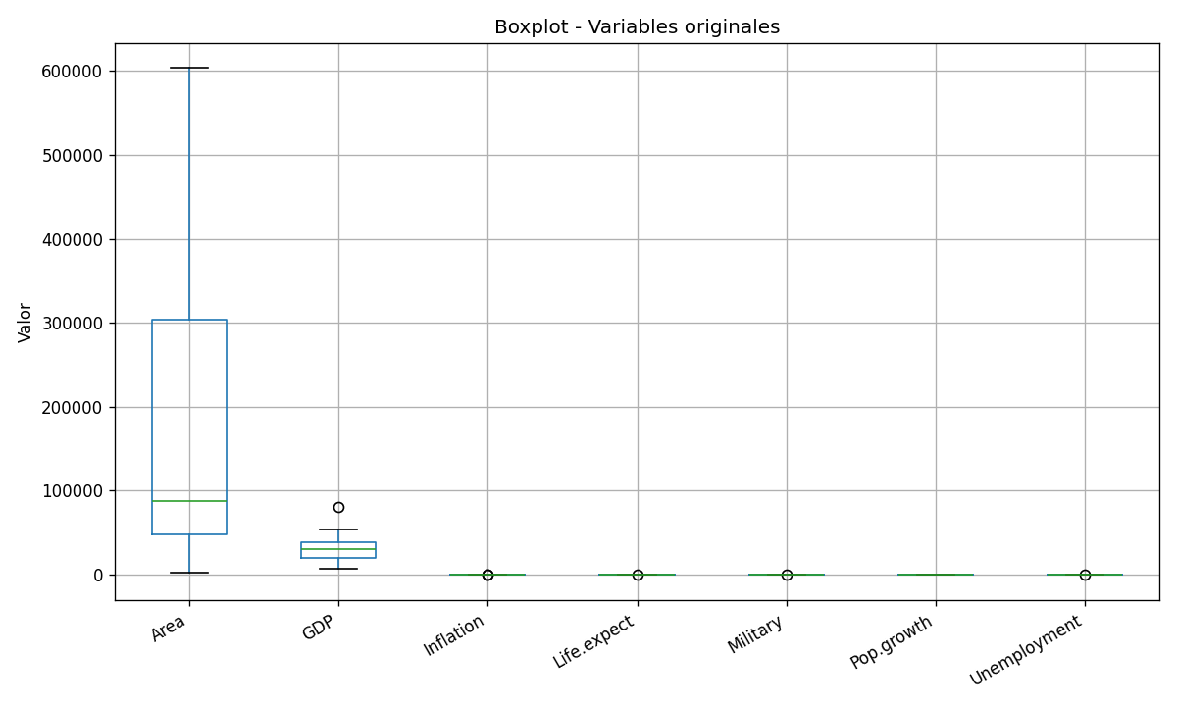
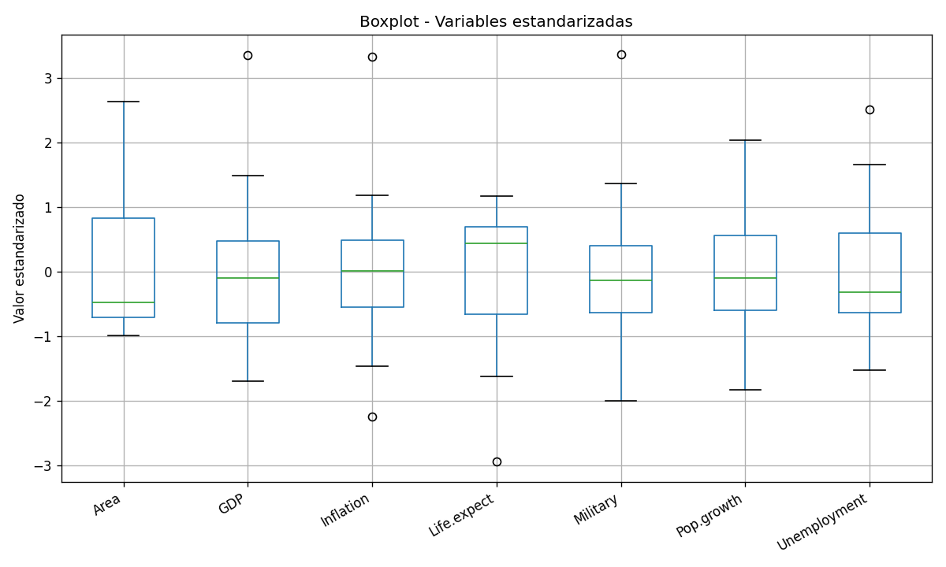
Pasos 1 y 2 — Matriz X y estandarización
28 países × 7 variables. Las escalas son muy distintas
(Area ~10⁵ vs Inflation ~0-10) → se estandariza.

Slide 4
Paso 3 — Matriz de correlaciones Sx
 | Area | GDP | Inflation | Life.expe | Military | Pop.growt | Unemploym
Area | +1.00 | -0.14 | +0.32 | -0.02 | +0.10 | -0.09 | +0.03
GDP | -0.14 | +1.00 | -0.49 | +0.70 | -0.28 | +0.76 | -0.53
Inflation | +0.32 | -0.49 | +1.00 | -0.68 | +0.05 | -0.48 | +0.20
Life.expe | -0.02 | +0.70 | -0.68 | +1.00 | -0.06 | +0.77 | -0.25
Military | +0.10 | -0.28 | +0.05 | -0.06 | +1.00 | -0.28 | +0.29
Pop.growt | -0.09 | +0.76 | -0.48 | +0.77 | -0.28 | +1.00 | -0.17
Unemploym | +0.03 | -0.53 | +0.20 | -0.25 | +0.29 | -0.17 | +1.00
Fórmulas (slides 8 y 11)
Covarianza muestral:
s_ik = (1/(n-1)) · Σ (x_ji − x̄_i)(x_jk − x̄_k)
Correlación muestral:
r_ik = s_ik / (√s_ii · √s_kk)
Interpretación (slide 10):
• r > 0 → asociación positiva
• r < 0 → asociación negativa
• r ≈ 0 → independientes
Valores |r| cercanos a 1 → redundancia (slide 16: si no hay correlación no tiene sentido PCA).

Slide 5
Pasos 4-6 — Autovalores, autovectores y proporción de varianza
λᵢ = varianza de Yᵢ (slide 23) | Proporción = λᵢ / Σλ (slide 31)
i | λᵢ | Prop. | Acumulada
1 | 3.227 | 46.10% | 46.10%
2 | 1.187 | 16.96% | 63.06%
3 | 1.063 | 15.19% | 78.25%
4 | 0.770 | 11.01% | 89.25%
5 | 0.458 | 6.54% | 95.80%
6 | 0.169 | 2.41% | 98.21%
7 | 0.126 | 1.79% | 100.00%
Primer autovector v₁ (cargas de PC1):
Area -0.1249
GDP +0.5005
Inflation -0.4065
Life.expect +0.4829
Military -0.1881
Pop.growth +0.4757
Unemployment -0.2717
Y₁ = Σ vᵢ₁ · Xᵢ_std (slides 20, 22)

Slide 6
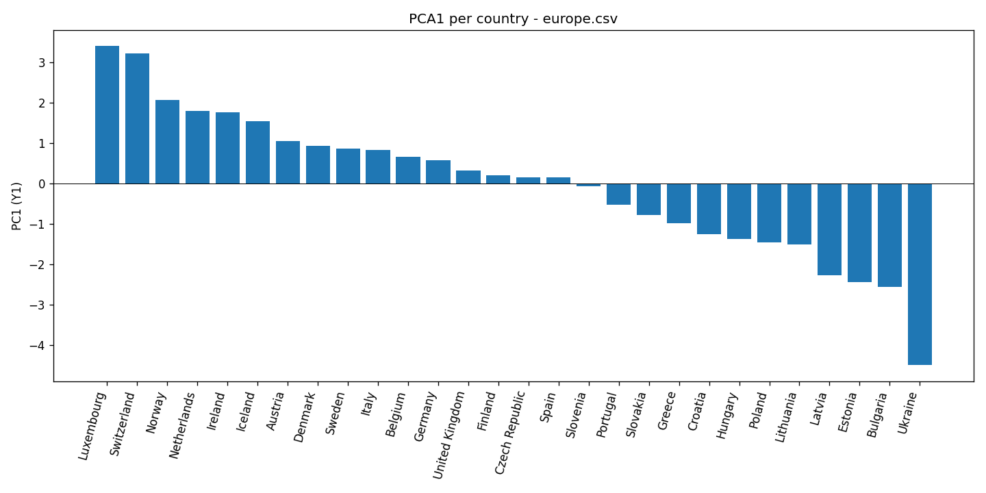
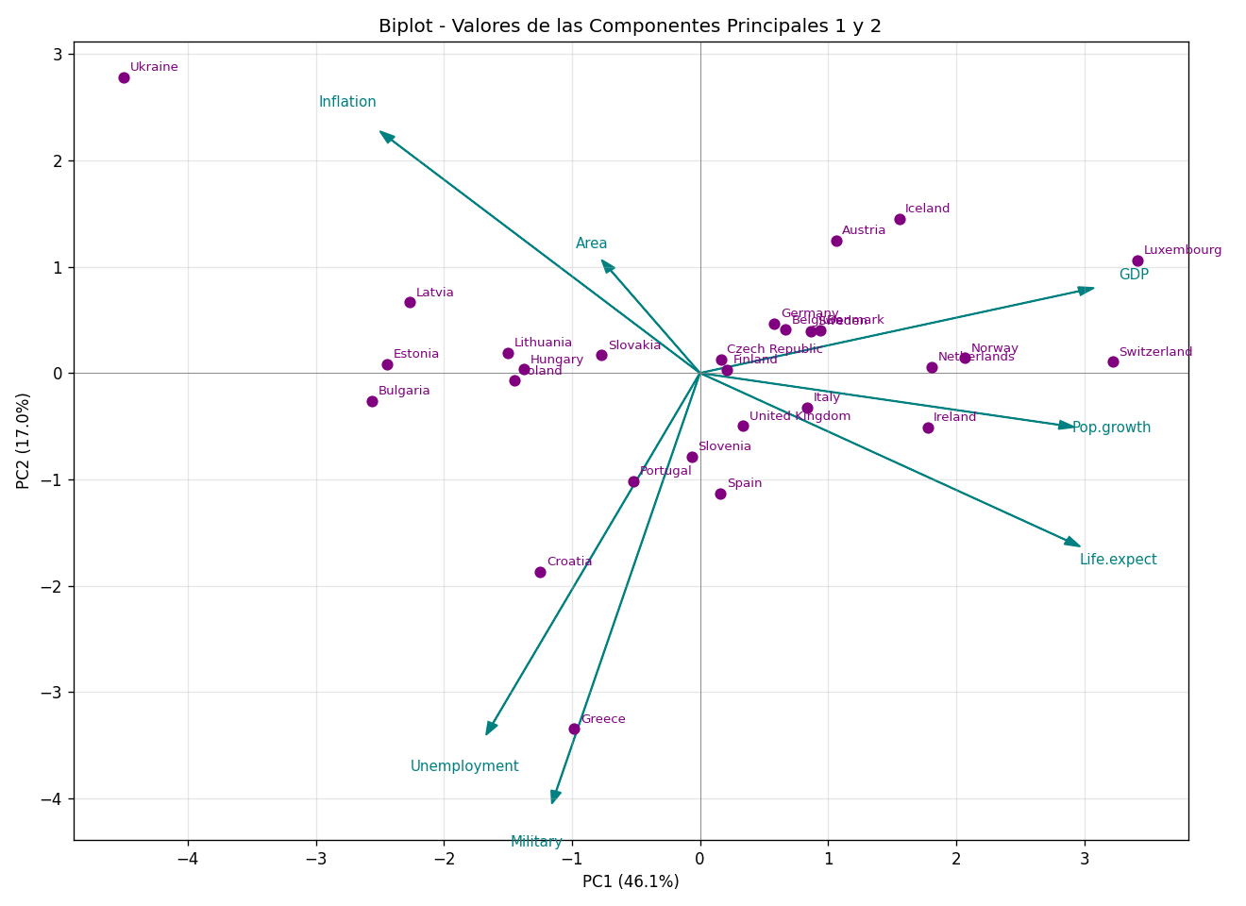
Paso 7 — Componentes Y: índice (PC1) y biplot (PC1 vs PC2)

Slide 7
Conclusión — Interpretación de PC1
• PC1 captura el 46.1% de la variabilidad total; con PC1+PC2 llegamos al 63%.
• Cargas dominantes en PC1: GDP (+0.50), Life.expect (+0.48), Pop.growth (+0.48)
en sentido positivo; Inflation (−0.41) y Unemployment (−0.27) en sentido negativo.
• Países con Y₁ alto (Luxembourg, Switzerland, Norway) ↔ alto GDP, alta expectativa
de vida, baja inflación, bajo desempleo.
Países con Y₁ bajo (Ukraine, Bulgaria, Estonia) ↔ situación opuesta.
• PC1 actúa como un ÍNDICE (slide 38) que resume las 7 variables en una sola
dimensión interpretable como «nivel de desarrollo socioeconómico».
• La redundancia entre variables correlacionadas (GDP↔Life.expect, GDP↔Pop.growth,
Inflation↔Life.expect) fue eliminada: las componentes Y son no correlacionadas
entre sí (slide 14).

